Slide 1
9 МАЯ – ДЕНЬ ПОБЕДЫ!
Подготовила: Мещерякова Н. П.,
воспитатель МБДОУ «Улыбка»

Slide 2
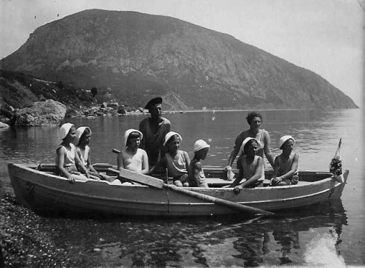
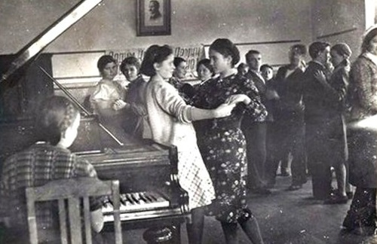
Была самая короткая ночь в году. Было летнее воскресное утро 22 июня 1941года. Ласково светило солнце. Люди просыпались, строили планы на выходной день. Ничто не предвещало беды.

Slide 3
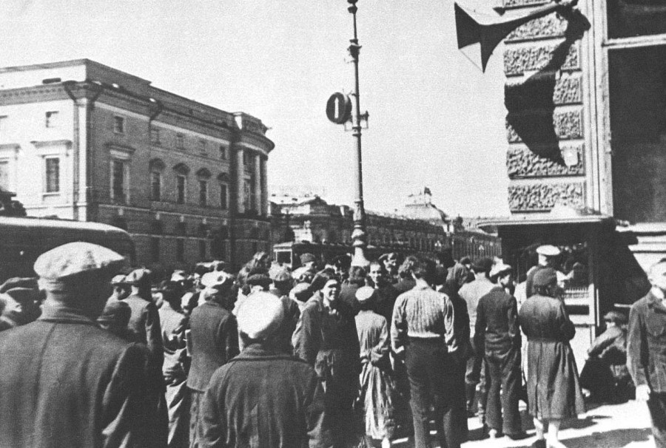
И вдруг из репродукторов донеслась страшная весть о том, что фашистская Германия напала на нашу страну. Они хотели захватить наши земли, наши города и сёла, а наших людей либо убить, либо сделать своими слугами и рабами. Началась Великая Отечественная война.

Slide 4
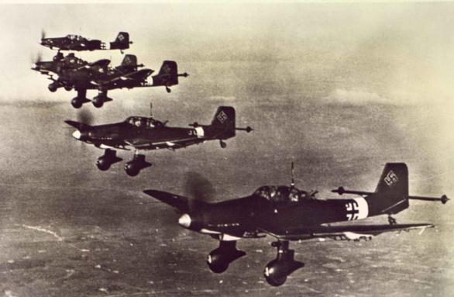
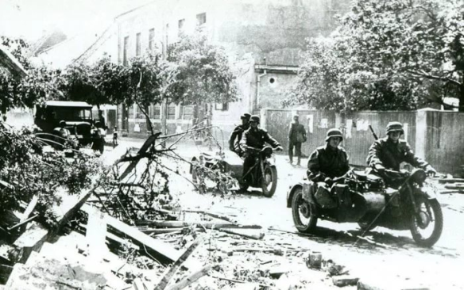
ПУНКТ 1
ПУНКТ 2
ПУНКТ 3
Фашисты напали на нас в 4 часа утра, когда люди ещё спали, и на мирные селения посыпались бомбы.

Slide 5
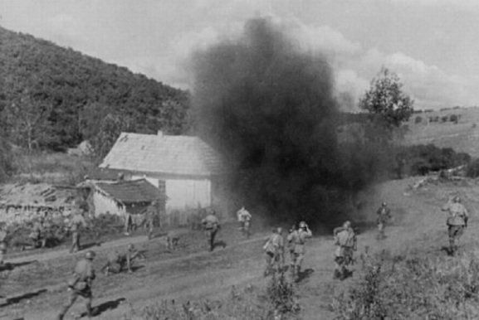
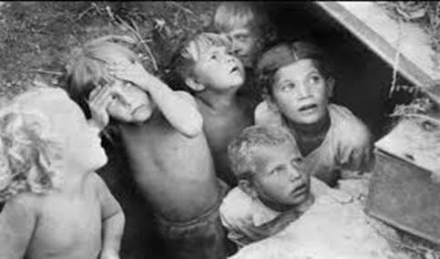
ПУНКТ 1
ПУНКТ 2
ПУНКТ 3
Это было очень страшно, всё горело, люди пытались бежать, укрыться, но спастись удавалось не многим.

Slide 6
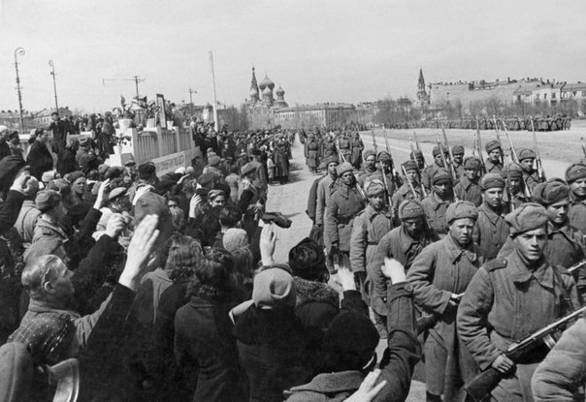
Наш народ, от мала до велика, поднялся на защиту Родины. На фронт уходили солдаты.
ПУНКТ 1
ПУНКТ 2
ПУНКТ 3

Slide 7
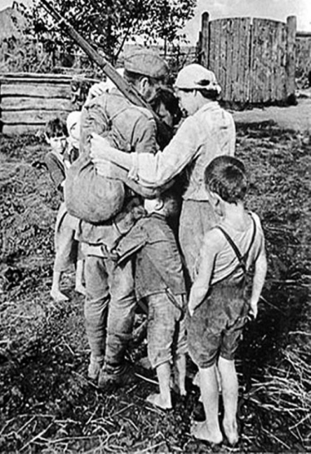
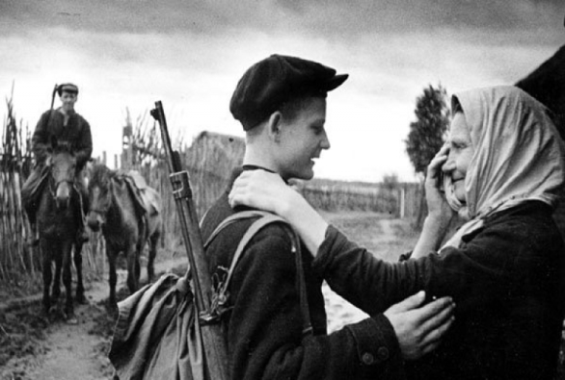
Очень горестно было прощаться с родными и близкими, друзьями, которые уходили на фронт.
ПУНКТ 1
ПУНКТ 2
ПУНКТ 3

Slide 8
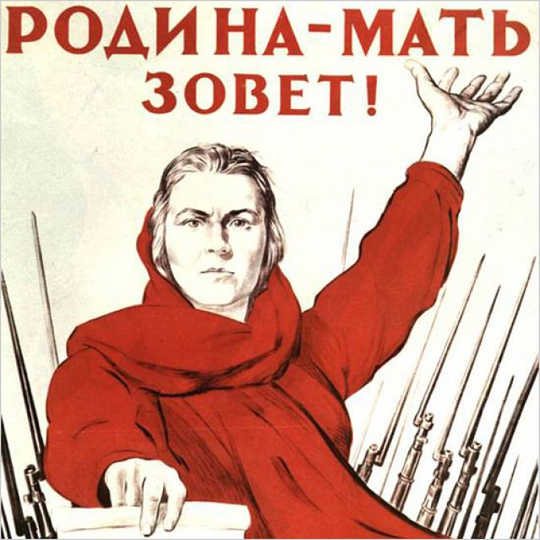
ПУНКТ 1
ПУНКТ 2
ПУНКТ 3
«Родина-мать зовёт! Всё для фронта, всё для победы!», - так звучали призывы военных лет.

Slide 9
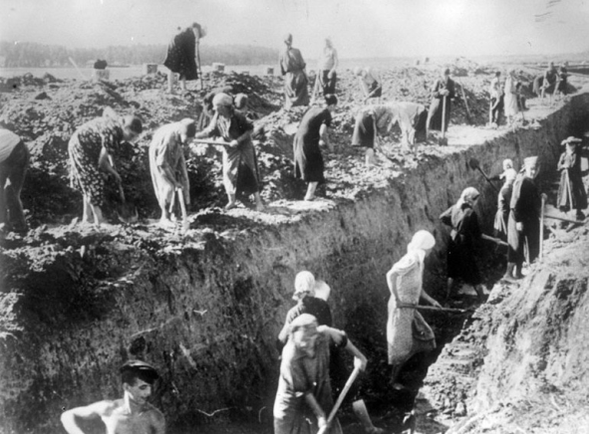
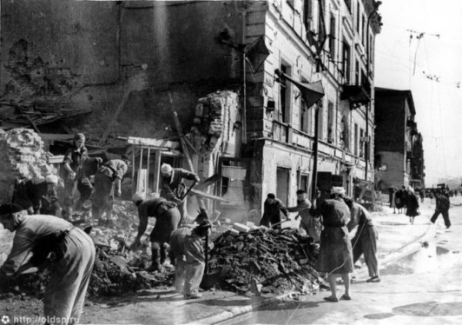
Мирное население (женщины, старики, подростки) копали окопы, разбирали завалы.

Slide 10
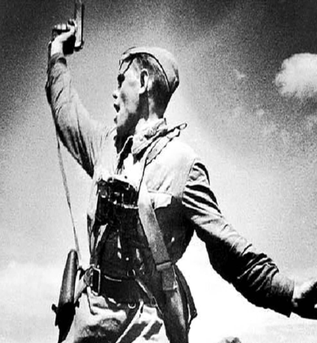
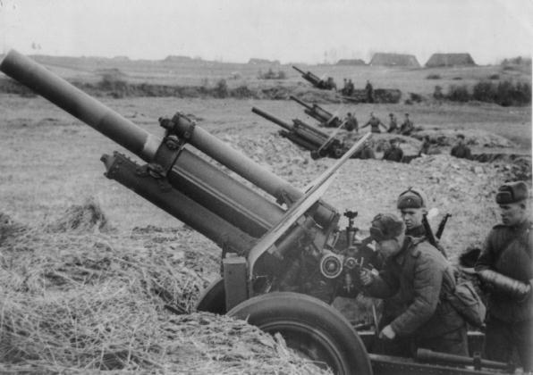
ПУНКТ 1
ПУНКТ 2
ПУНКТ 3
Когда враг наступал, то наши воины стояли насмерть.

Slide 11
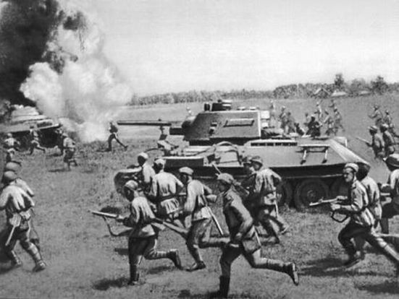
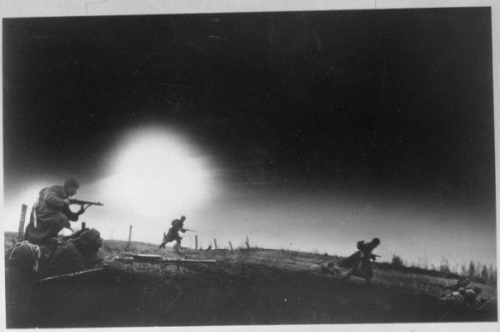
ПУНКТ 1
ПУНКТ 2
ПУНКТ 3
Бои не прекращались ни днем, ни ночью.

Slide 12
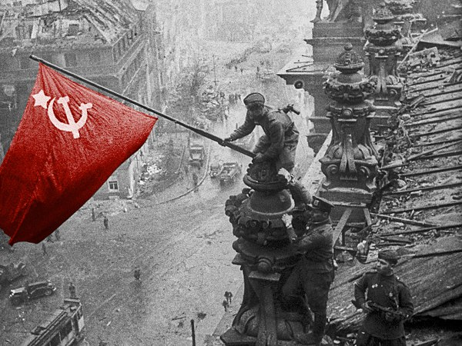
ПУНКТ 1
ПУНКТ 2
ПУНКТ 3
Долгие годы продолжалась кровавая война, но враг был разгромлен.
И ранним утром 1 мая, над рейхстагом, где заседало фашистское командование, был поднят флаг!

Slide 13
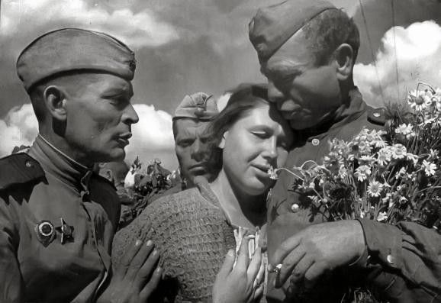
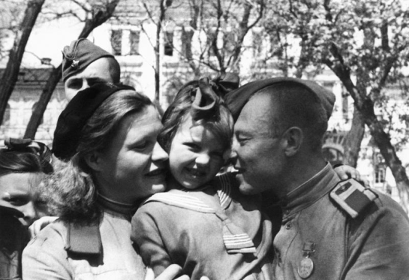
9 мая 1945 года в Москве прошел первый парад Победы. Тысячи людей с букетами цветов вышли на улицы столицы. Люди смеялись, плакали, незнакомые обнимали друг друга. Это, в самом деле, был праздник всего народа «со слезами на глазах»! Все радовались величайшей победе над врагом и оплакивали погибших.
ПУНКТ 1
ПУНКТ 2
ПУНКТ 3

Slide 14
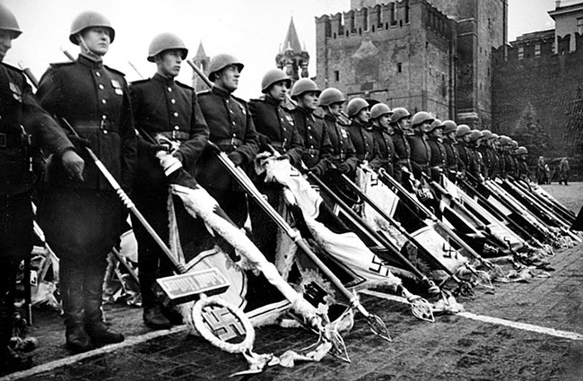
ПУНКТ 1
ПУНКТ 2
ПУНКТ 3
В этот день на Красной площади столицы состоялся торжественный парад войск. По улицам столицы стройными рядами шли воины-победители. Они несли на Красную площадь знамена врага.

Slide 15
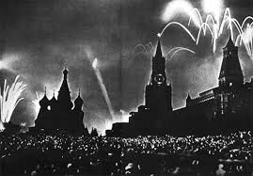
ПУНКТ 1
ПУНКТ 2
ПУНКТ 3
Вечером небо над Москвой вспыхнуло яркими огнями победного салюта. С тех пор 9 мая 1945 года для России навечно стало великой датой. Ради этого счастливого дня погибли миллионы человек, сражаясь за свободу России и всего мира. Мы никогда не забудем тех, кто не пожалел своей жизни и все одолел.

Slide 16
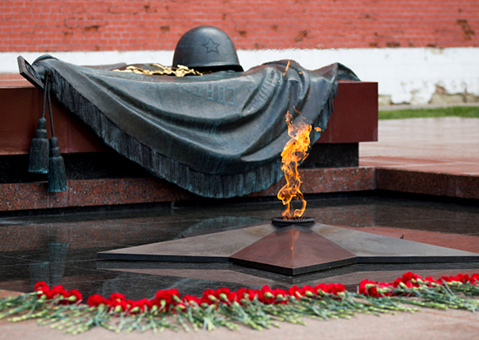
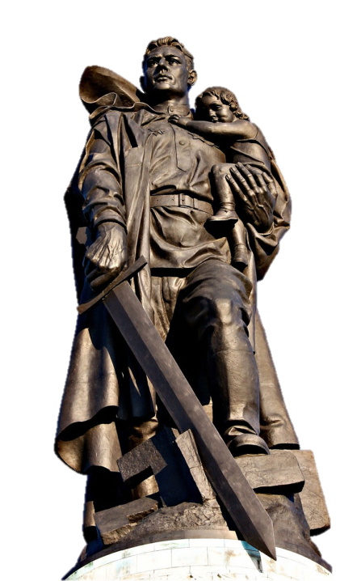
ПУНКТ 1
ПУНКТ 2
ПУНКТ 3
Народ помнит о тех, кто погиб, защищая свою страну. Люди поставили памятники воинам - освободителям.

Slide 17
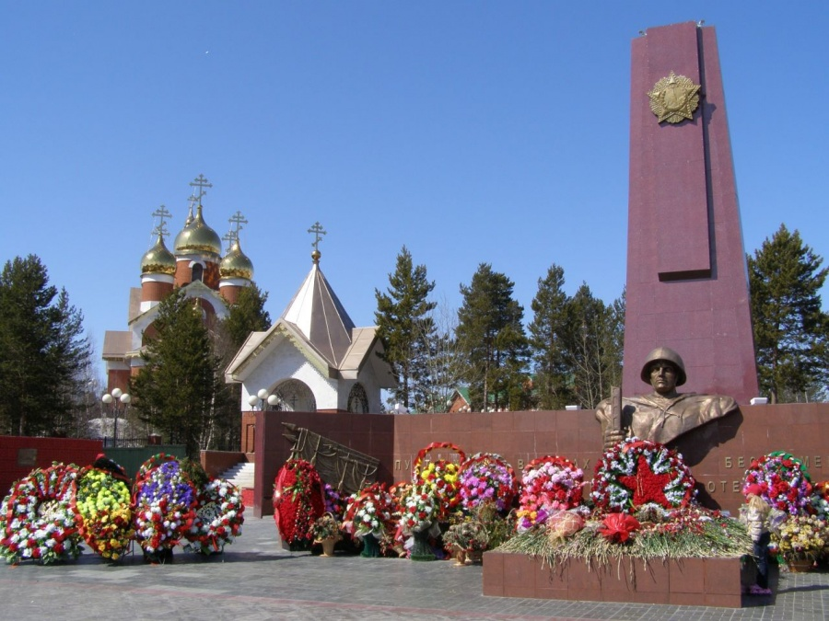
ПУНКТ 1
ПУНКТ 2
ПУНКТ 3
В нашем городе тоже есть памятник воинам, где горит «вечный огонь». В знак благодарности мы с вами каждый год возлагаем цветы.

Slide 18
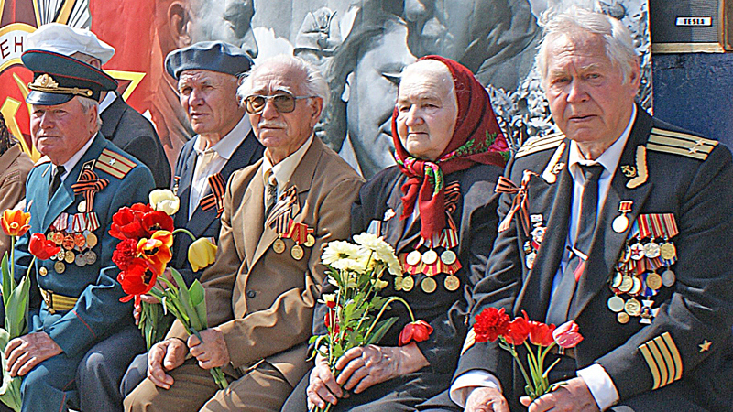
ПУНКТ 1
ПУНКТ 2
ПУНКТ 3
9 мая ветераны надевают ордена, встречаются друг с другом, приходят к могилам солдат, чтобы почтить их память.

Slide 19
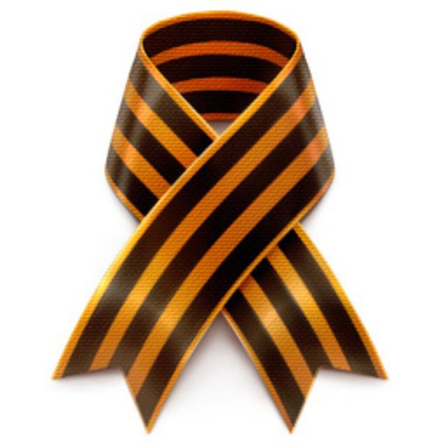
ПУНКТ 1
ПУНКТ 2
ПУНКТ 3
В День Победы люди прикалывают на одежду георгиевскую ленточку в знак памяти о боевых заслугах нашего народа.

Slide 20
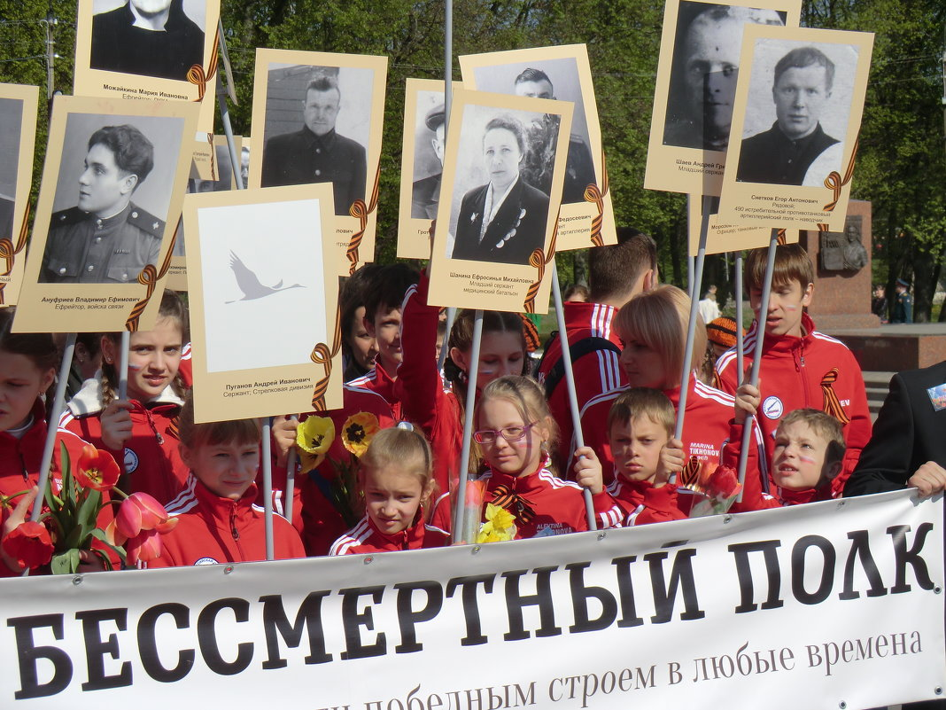
ПУНКТ 1
ПУНКТ 2
ПУНКТ 3
Несколько лет назад в традицию вошло проведение акции «Бессмертный полк», в ходе которой участники несут фотопортреты своих родственников, участвовавших в Великой Отечественной войне.

Slide 21
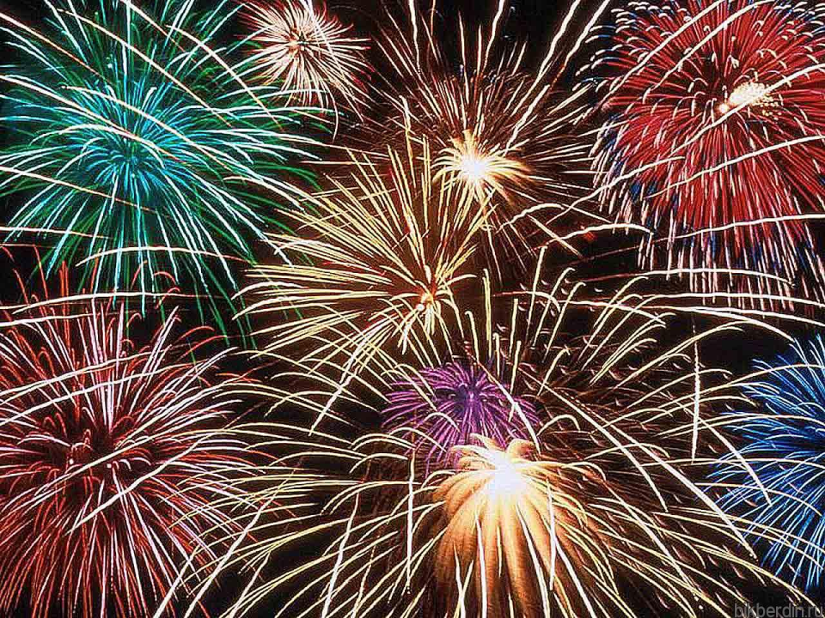
ПУНКТ 1
ПУНКТ 2
ПУНКТ 3
Праздник заканчивается салютом, фейерверком.

Slide 22
Спасибо
за внимание!

